Slide 1
Диабетические комы

Slide 2
Кетоацидотическая кома
Предрасполагающими факторами являются:
назначение слишком малых доз инсулина при лечении;
нарушение режима инсулинотерапии (пропуск инъекций, просроченный препарат инсулина);
резкое возрастании потребности в инсулине, что имеет место при инфекционных заболеваниях, травмах и операциях, стрессах, сопутствующих эндокринных нарушениях с гиперпродукцией контринсулярных гормонов

Slide 3
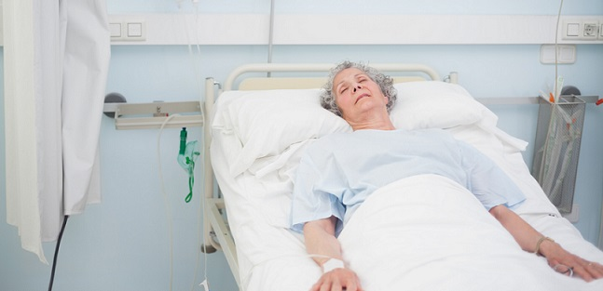
Механизмы повреждения
при кетоацидотической коме связаны с интоксикацией кетоновыми телами, метаболическим ацидозом, гиповолемией, гипоксией и дегидратацией клеток.

Slide 4
Симптомами кетоацидоза
являются потеря аппетита, тошнота, рвота, боли в животе, затем ухудшение зрения, помрачение и потеря сознания, угнетение рефлексов, падение АД, появление дыхания Куссмауля (редкое, глубокое, шумное), симптомы дегидратации (снижение тургора тканей, мягкие глазные яблоки), фруктовый (с ощущуемой примесью ацетона) запах выдыхаемого воздуха.

Slide 5


Slide 6
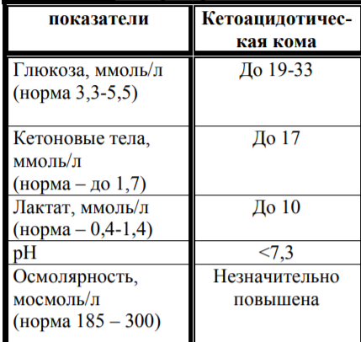
Лабораторные показатели

Slide 7
Гиперосмолярная кома
Причина гиперосмолярной комы – вызванный инсулинорезистентностью относительный дефицит инсулина, количество которого в организме достаточно для предупреждения процессов усиленного липолиза и кетогенеза, но не достаточно для противодействия нарастающей гипергликемии.

Slide 8
Механизмы повреждения
при гиперосмолярной коме связаны с дегидратацией всех тканей, обусловливаемой гиперосмоляльностью плазмы крови (>350 мосмоль/кг) на фоне резко выраженной гипергликемии (> 40 ммоль/л) и уменьшения объема крови.

Slide 9
Симптомы гиперосмолярной комы.
На протяжении нескольких дней или недель нарастают такие проявления как жажда, полиурия, полидипсия, потеря веса и слабость. Механизм этих симптомов такой же, как и при кетоацидотической коме, и связан с гипергликемией, осмотическим диурезом, нарастающим обезвоживанием и потерей электролитов. Однако дегидратация при гиперосмолярной коме достигает значительно большей степени, поэтому и обусловливаемые гиповолемией сердечно-сосудистые нарушения у этих больных более выражены

Slide 10
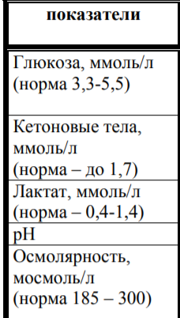
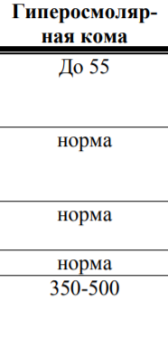
Лабораторные показатели

Slide 11
Лактацидемическая кома
Предрасполагающие факторы лактацидемической комы:
любые состояния, сопровождающиеся выраженной тканевой гипоксией - шок, кровопотеря, тяжелая сердечная и легочная недостаточность. При этом компенсаторно активируется гликолиз, приводящий к накоплению молочной кислоты;
тяжелые поражения печени и почек, т.е. органов, в которых метаболизируется молочная кислота;
любые состояния, обусловливающие ацидоз со сначениями рН

Slide 12
Симптомы лактацидемической комы.
В сравнении с гиперосмолярной комой, лактацидотическая кома развивается быстрее, обычно в течение нескольких часов. При осмотре больного признаки 29 дегидратации выражены меньше (отличие от гиперосмолярной комы) и нет запаха ацетона в выдыхаемом воздухе (отличие от кетоацидотической комы).

Slide 13
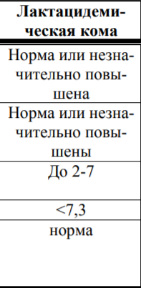
Лабораторные показатели

Slide 14
СПАСИБО ЗА ВНИМАНИЕ!

